Slide 1
第八章 输入/输出系统
计算机科学与技术系 黄倩
huangqian@hhu.edu.cn

Slide 2
内容提要
I/O系统概述
I/O系统的性能与功能
I/O设备概述
I/O设备的通用模型
I/O接口
I/O设备的寻址方式
CPU与I/O设备间的信息交换方式

Slide 3
1. I/O系统概述
1.1 I/O系统的性能
两个常用的性能指标：
吞吐率，即I/O带宽：
单位时间内从系统输入/输出多少数据？
单位时间内实现了多少次输入/输出操作？
(服务器更关注)
响应时间，即等待延迟：
在多长时间内完成请求的任务？
(台式机和嵌入式更关注)
不同的任务对性能的要求不同：
要求吞吐率高的场合：
如：多媒体应用（音/视频的播放要流畅！）
要求响应时间短的场合：
如：事务处理系统（存/取款的速度要快！）
要求吞吐率高且响应时间短的场合：
文件服务器、Web服务器等

Slide 4
1. I/O系统概述
1.2 I/O系统的功能
输入/出系统的功能：
解决各种形式信息的输入和输出
即：用户如何将所需的信息（文字、图表、声音、视频等）通过不同的外设输入到计算机中，以及计算机内部处理的结果信息如何通过相应的外设输出给用户。
要实现上述功能需解决一系列的问题：
怎样在CPU、主存和外设间建立一个高效信息传输 “通路”；
怎样将用户的I/O请求转换成设备的命令；
如何对外设进行编址；
怎样使CPU方便地寻找到要访问的外设；
I/O硬件和操作系统如何协调完成主机和外设之间的数据传送。
……
以上是本章的主要内容

Slide 5
内容提要
I/O系统概述
I/O系统的性能与功能
I/O设备概述
I/O设备的通用模型
I/O接口
I/O设备的寻址方式
CPU与I/O设备间的信息交换方式

Slide 6
2. I/O设备概述
2.1 I/O设备的类型
从交互方式上，分为：
人-机交互设备
输入/输出的信息是人可读的
如：键盘、鼠标、扫描仪、打印机、显示器等
机器可读设备
输入/输出的信息是机器可读的，人无法读取
如：网卡、Modem、D/A、A/D、磁盘、声音输入设备等
从交互方向上，分为：
输入设备：键盘、鼠标、扫描仪等
输出设备：打印机、显示器等
双向交互设备：磁盘、网卡等
从数据的组织方式上，分为：
块设备（以数据块作为信息的存储和传输单位）：磁盘等
字符设备（以字符作为信息的存储和传输单位）：鼠标、键盘等
从速度上分……

Slide 7
2.2 I/O设备的通用模型
通过电缆与计算机内部I/O接口进行数据、状态和控制信息的传送
控制逻辑根据控制信息控制设备的操作，并检测设备状态
缓冲器用于保存交换的数据信息
变换器用于在电信号形式（内部数据）和其他形式的设备数据之间进行转换
I/O接口（电缆）
控制
状态
数据
缓冲器
变换器
控制逻辑
所有设备都可以抽象成这个通用模型！
设备所用的电缆线中有以下三种信号线：
控制信号、状态信号、数据信号
设备数据
环境
下面以磁盘为例，说明I/O设备的工作原理

Slide 8
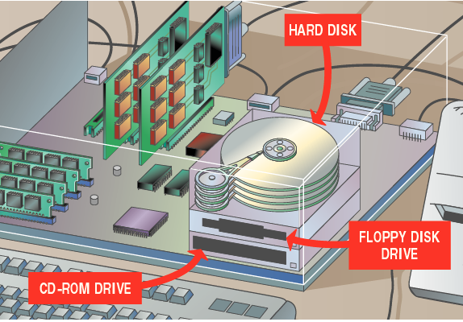
2.2 I/O设备的通用模型

Slide 9
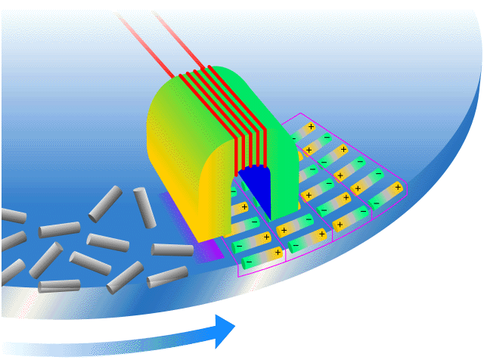
磁盘信息存储原理
磁头，用于写入和读出信息
线圈
磁盘片
“0”
“1”
盘片旋转方向
写1：线圈通以正向电流，使呈N-S状态
写0：线圈通以反向电流，使呈S-N状态
读时：磁头固定不动，载体运动。因为载体上小的磁化单元外部的磁力线通过磁头铁芯形成闭合回路，在铁芯线圈两端得到感应电压。根据感应电压的不同的极性，可确定读出为0或1。
不同的磁化状态被记录在磁盘表面

Slide 10
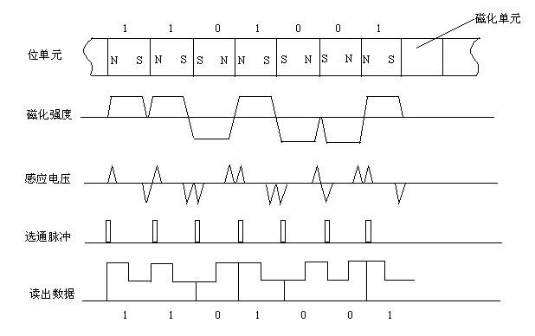
磁表面信息读出过程

Slide 11
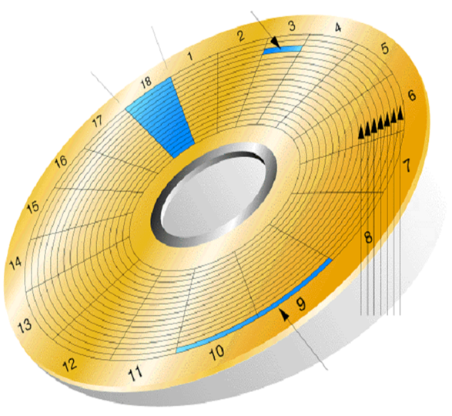
磁道和扇区
扇 区
每个磁道被划分为若干段（段又叫扇区），每个扇区的存储容量为512字节。每个扇区都有一个编号
磁盘表面被分为许多同心圆，每个同心圆称为一个磁道。每个磁道都有一个编号，最外面的是0磁道
注：所谓磁盘的格式化操作，指在盘面上划分磁道和扇区，并在扇区中填写扇区号等信息的过程
近三十年来，扇区大小一直是512字节。但最近几年正迁移到更大、更高效的4096字节扇区，通常称为4K扇区。国际硬盘设备与材料协会（IDEMA）将之称为高级格式化。

Slide 12
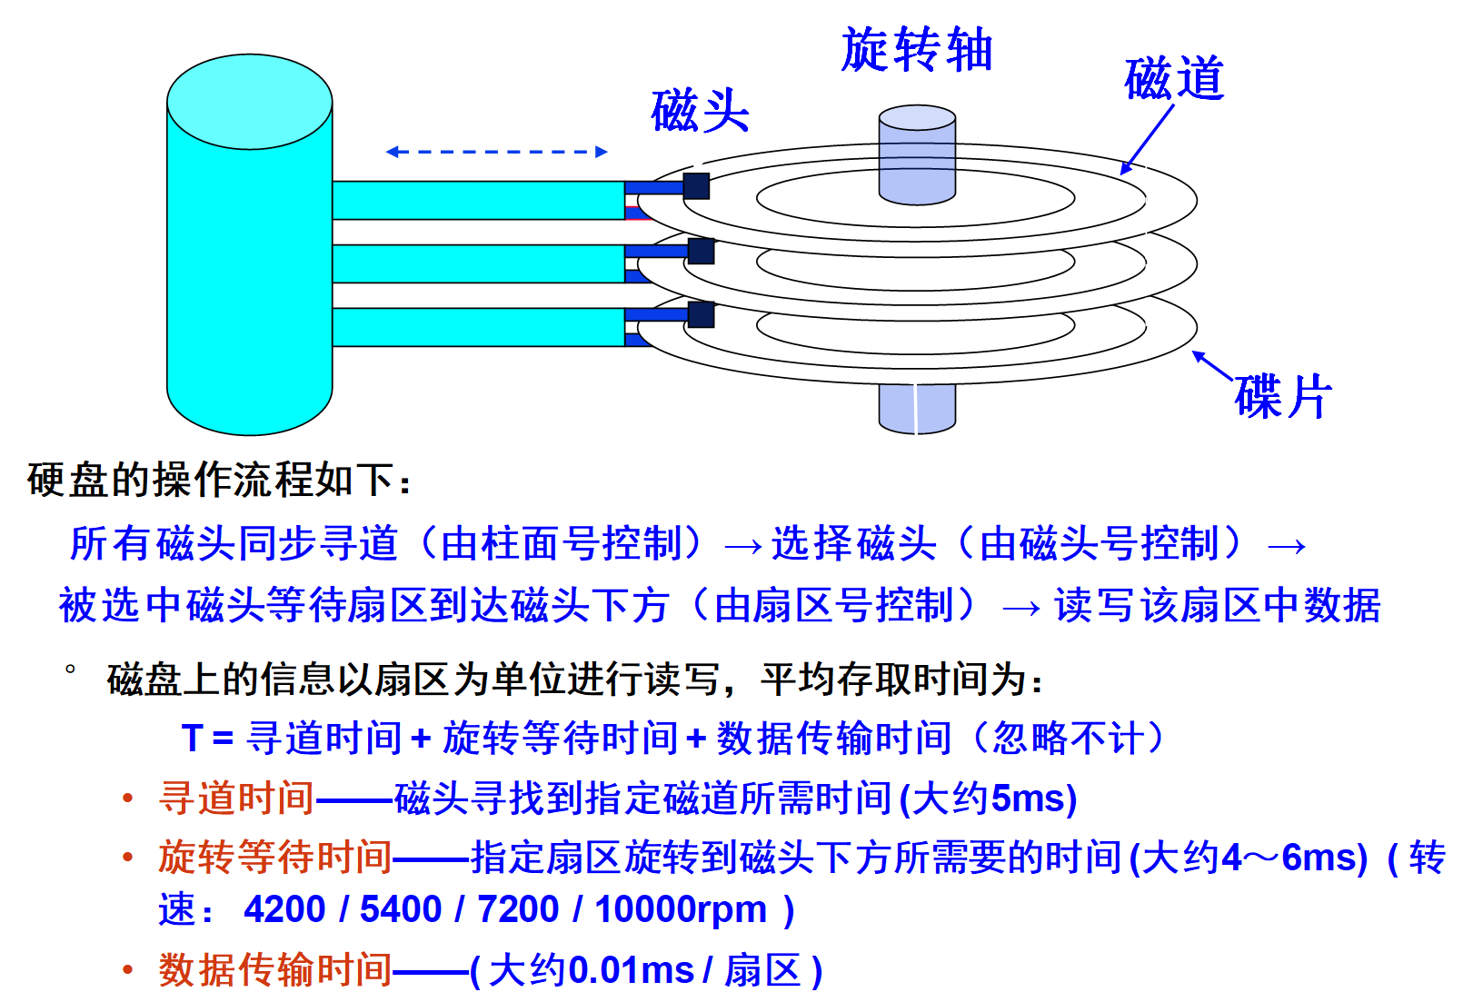
平均存取时间

Slide 13
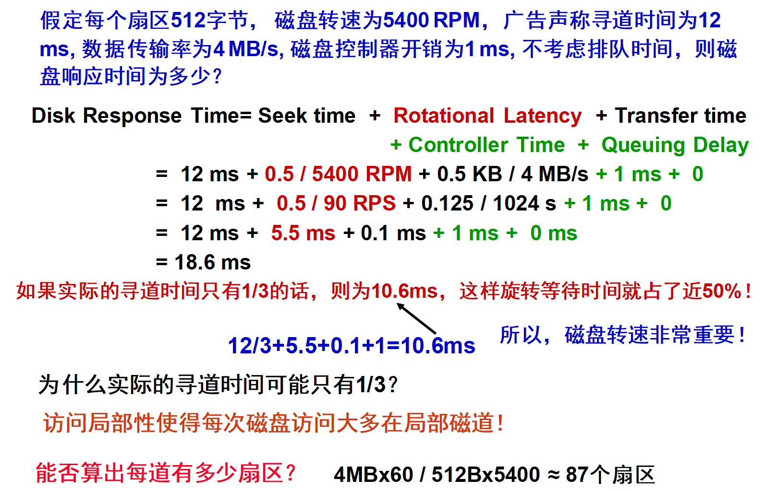
磁盘响应时间计算举例

Slide 14
内容提要
I/O系统概述
I/O系统的性能与功能
I/O设备概述
I/O设备的通用模型
I/O接口
I/O设备的寻址方式
CPU与I/O设备间的信息交换方式

Slide 15
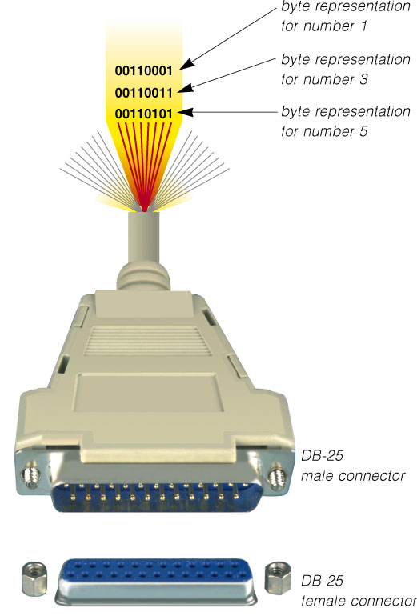
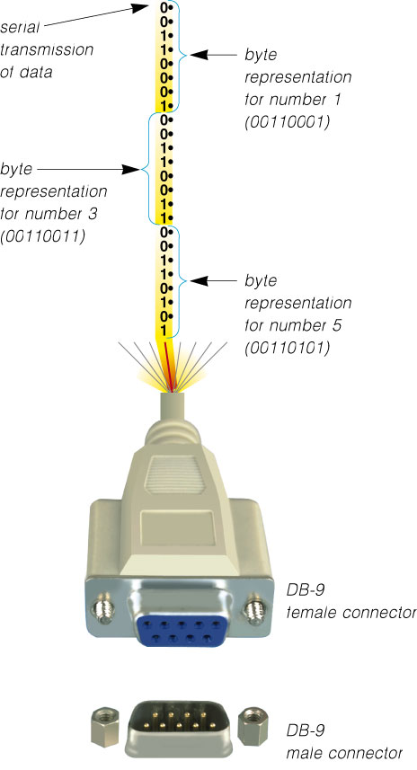
2.3 I/O接口
I/O接口：I/O设备与I/O控制器之间的连接器
包括：插头 / 插座的形式、通讯规程和电器特性等
分类：
从数据传输方式来分：
串行（一次只传输1位）
并行（多位一起进行传输）
从是否能连接多个设备来分：
总线式（可连接多个设备）
独占式（只能连接1个设备）
从是否符合标准来分：
标准接口 （通用接口）
专用接口 （专用接口）
按功能选择的灵活性来分：
可编程接口
不可编程接口
并行口
串行口

Slide 16
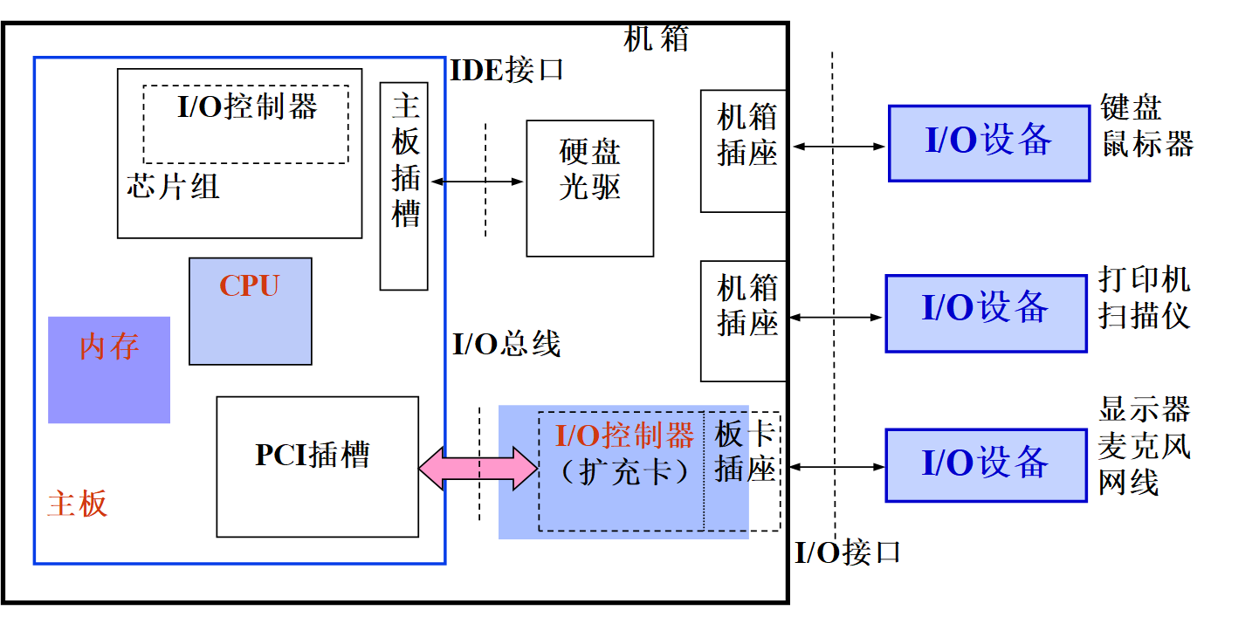
2.3 I/O接口
I/O总线，I/O控制器，I/O接口与I/O设备的关系
本课程把I/O控制器和插座合起来称为I/O接口。

Slide 17
2.3 I/O接口的职能
数据缓冲
提供数据缓冲寄存器，以达到主机和外设工作速度的匹配。
错误或状态检测
提供状态寄存器，以保存各种错误或状态信息供CPU查用。
控制和定时
提供控制和定时逻辑，以接受从系统总线来的控制定时信号。
数据格式转换
提供数据格式转换部件使通过外部接口得到的数据转换为内部接口需要的格式，或在相反的方向进行数据格式转换。
与主机和设备通信
上述功能通过I/O接口与主机之间、I/O接口与设备之间的通信来完成。

Slide 18
内容提要
I/O系统概述
I/O系统的性能与功能
I/O设备概述
I/O设备的通用模型
I/O接口
I/O设备的寻址方式
CPU与I/O设备间的信息交换方式

Slide 19
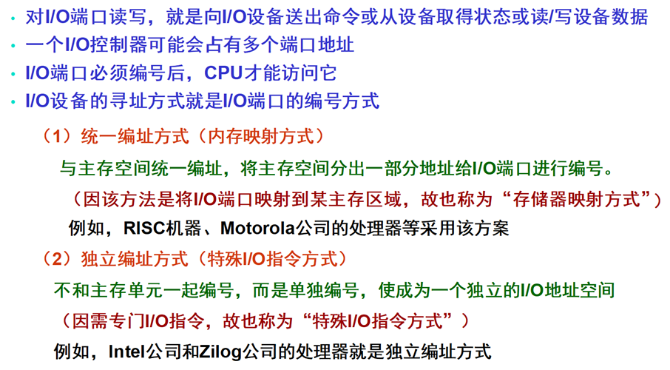
2.4 I/O设备的寻址方式

Slide 20
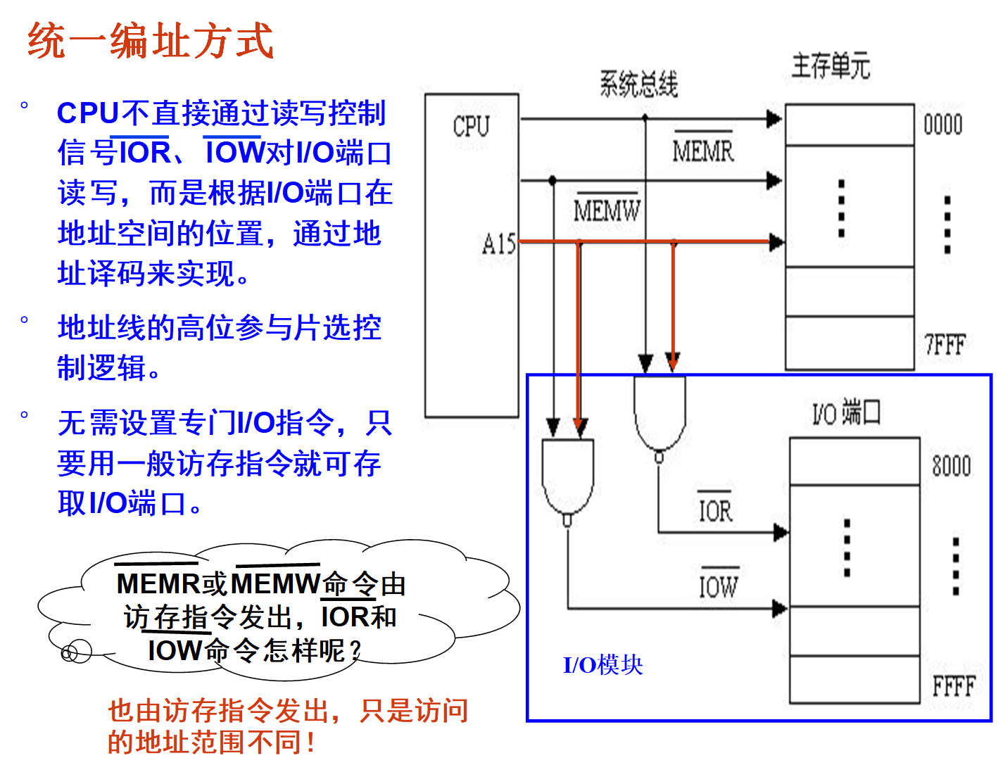
2.4 I/O设备的寻址方式

Slide 21
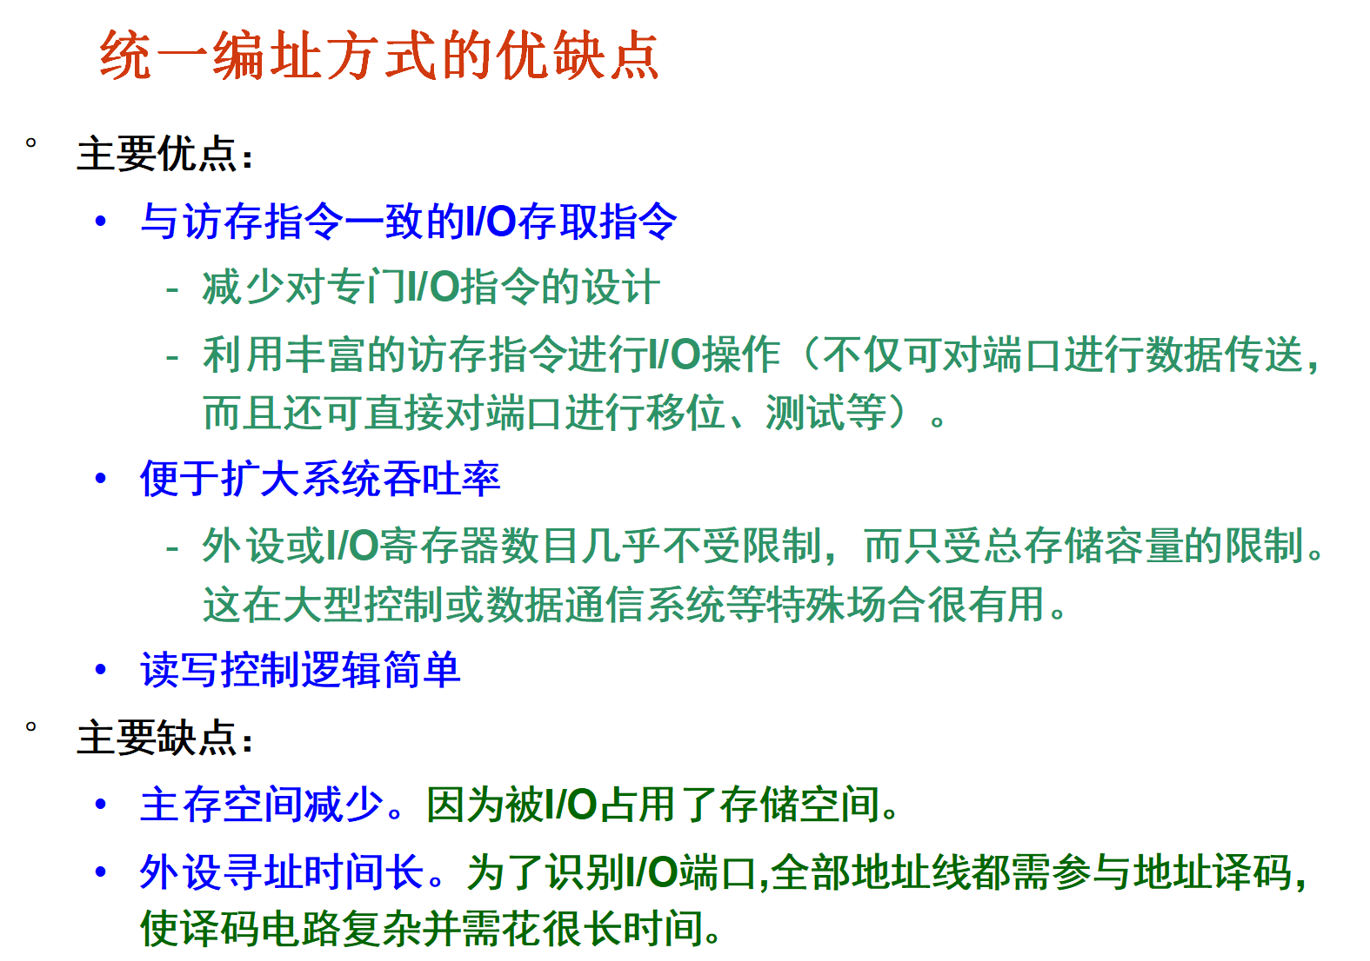
2.4 I/O设备的寻址方式

Slide 22
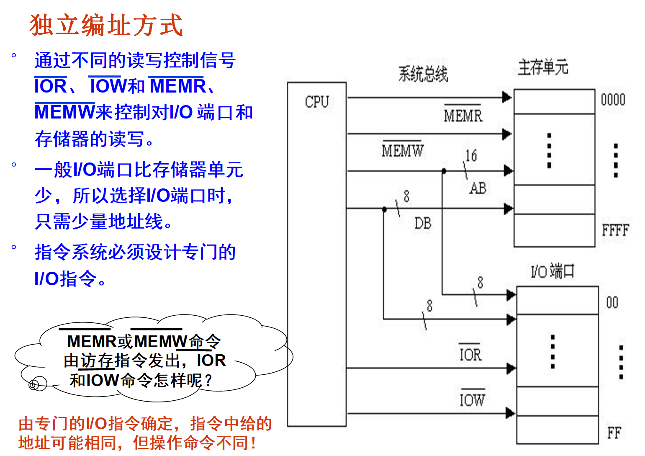
2.4 I/O设备的寻址方式

Slide 23
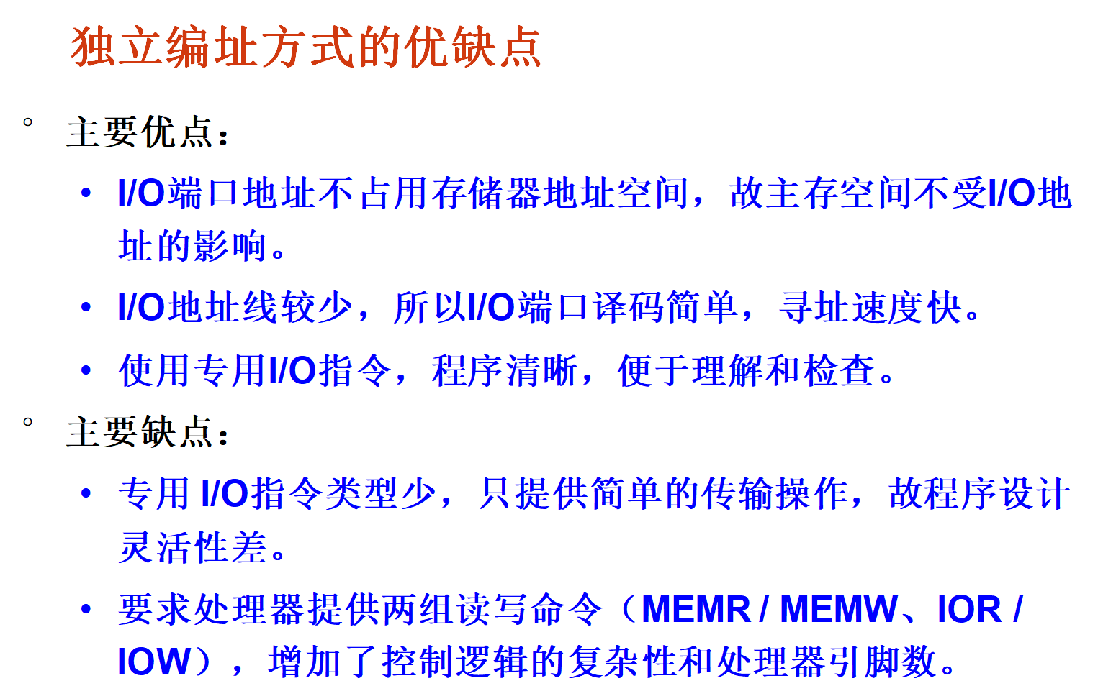
2.4 I/O设备的寻址方式

Slide 24
内容提要
I/O系统概述
I/O系统的性能与功能
I/O设备概述
I/O设备的通用模型
I/O接口
I/O设备的寻址方式
CPU与I/O设备间的信息交换方式

Slide 25
CPU与I/O设备间的信息交换方式
CPU对外围设备的管理方式
程序查询方式
程序中断方式
DMA方式
通道方式

Slide 26
CPU对外围设备的管理方式
外围设备的速度分级
信息交换方式

Slide 27
外围设备的速度分级
1、外围设备的多样性
外围设备种类繁多，有机械式和电动式，也有电子式和其他形式。
其输入输出信号，可以是数字式的电压，也可以是模拟式的电压和电流（A/D+D/A）。
各种外围设备的数据传输速率也相差很大。

Slide 28
外围设备的速度分级
2、外围设备输入输出过程
输入过程：
（1）CPU把一个I/O地址放到地址总线上，选择指定的输入设备；
（2）CPU等候输入设备的数据成为有效，放到数据总线上；
（3）CPU从数据总线上读入数据，并放在相应的寄存器中。

Slide 29
外围设备的速度分级
2、外围设备输入输出过程
输出过程：
（1）CPU把一个I/O地址放到地址总线上，选择指定的输出设备；
（2）CPU把数据放在数据总线上；
（3）输出设备准备就绪，确认数据有效，从数据总线上把数据取走。

Slide 30
外围设备的速度分级
3、CPU与外围设备之间的定时
从外围设备输入输出过程分析中可以看出，“输入设备什么时候把数据准备好，放到数据总线上”；“输出设备什么时候准备就绪，确认数据总线上的数据有效”，有一个定时问题。
而且定时问题，与输入输出设备本身的速度关系很大，应按速度分级考虑。

Slide 31
外围设备的速度分级
3、CPU与外围设备之间的定时
（1）速度极慢或简单的外围设备
对这类速度极慢或简单的外围设备，如机械开关、显示二极管，CPU只要根据需要进行发送或接收数据、无需任何前提条件，即想发送就发送、想接收就接收。
对机械开关来说，CPU可以认为输入的数据一定有效，因为其维持的时间足够CPU识别；
对显示二极管来说，CPU可以认为输出一定准备就绪，只要CPU给出数据，二极管就能显示。

Slide 32
外围设备的速度分级
3、CPU与外围设备之间的定时
（2）慢速或中速的外围设备
由于这类设备的速度和CPU的速度不在一个数量级，或者由于设备（如键盘）本身是在不规则时间间隔下操作的，因此，CPU与这类设备之间的数据交换通常采用异步定时方式，即应答式数据交换。
CPU启动外设以后，不断询问外设的状态，只有外设回答“数据准备好”、“接收工作准备就绪”后，才能进行数据交换。

Slide 33
外围设备的速度分级
3、CPU与外围设备之间的定时
（3）高速的外围设备
由于这类设备是以相等的时间间隔操作的，而CPU也是以等间隔的速率执行输入输出操作，这种方式称为同步定时方式。一旦CPU和外设发生同步，它们之间的数据交换便依靠同步时钟信号（闹钟）来控制。
如外设是一条传送2400位/秒的传输线，那么CPU每隔1/2400秒执行一次串行的输入操作。

Slide 34
信息交换方式
假设一个幼儿园老师带10个孩子，要给每个孩子分二块水果糖，要求孩子们把二块水果糖吃完。她可以采用哪些办法呢?
方法1： 她先给孩子甲一块糖，盯着甲吃完，然后再给第二块；接着给孩子乙，其过程与孩子甲完全一样。依次类推，直至到第10个孩子吃完。 | 程序查询方式
方法2： 每人发一块糖各自去吃，并约定谁吃完就举手报告，再发第二块。 | 程序中断方式
方法3： 进行批处理：每人拿2块糖各自去吃，吃完2块糖后再向老师举手报告。 | DMA方式
方法4： 权力下放：把发糖的事交给生活阿姨管，开始、结束时过问一下即可。 | 通道方式 外围处理机方式

Slide 35
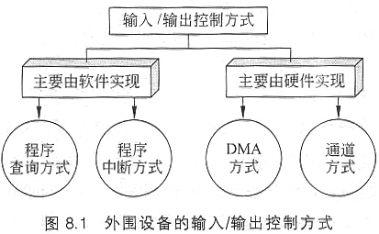
信息交换方式
信息交换方式：无条件方式、程序查询方式、程序中断方式、DMA方式、通道方式、外围处理机方式。
适用范围：程序查询方式、程序中断方式适用于数据传输速率比较低的外围设备，而DMA、通道、PPU适用于数据传输速率比较高的设备。目前，程序中断方式和DMA方式多用在微机系统中，通道方式用在大型计算机系统中。

Slide 36
CPU与I/O设备间的信息交换方式
CPU对外围设备的管理方式
程序查询方式
程序中断方式
DMA方式
通道方式

Slide 37
程序查询方式
设备编址
输入/输出指令
程序查询方式的接口
程序查询输入/输出方式

Slide 38
程序查询方式
1、设备编址
I/O接口、I/O端口；
CPU与I/O设备之间交换的信息包括：地址信息、控制信息、状态信息、数据信息；
CPU访问I/O设备，其信息通过I/O接口中的I/O端口（实际上就是寄存器）传递。
CPU
I/O
设备
控制/状态寄存器
数据寄存器
地址寄存器

Slide 39
程序查询方式
1、设备编址
统一编址：I/O接口中的控制/状态寄存器、地址寄存器、数据寄存器等（也称为I/O端口）和内存单元同等看待，统一进行编址，这样可以使用访问内存的指令去访问I/O设备，但占用了部分内存地址空间。
单独编址：内存和I/O设备地址空间分开，访问内存和访问I/O设备使用不同的指令，或者说有专门的输入/输出指令。如8086内存地址空间00000H-FFFFFH、输入输出地址空间0000H-FFFFH

Slide 40
程序查询方式
2、输入输出指令
IN AL，87H （0087H端口）→ AL
OUT 88H，AL （AL）→（0088H端口）
IN AL，DX （DX间接寻址端口）→ AL
OUT DX，AL （AL）→（DX间接寻址端口）

Slide 41
程序查询方式
3、程序查询方式的接口
开始
发送读命令（控制字）
循环查询
外设准备数据
读外设状态（状态字）
延迟程序
检查外设状态字
（数据是否准备好）
NO
YES
读数据（数据字）
结束
（CPU读外设数据的操作流程）

Slide 42
程序查询方式
3、程序查询方式的接口
……
OUT 87H，控制命令字；控制端口0087H
CALL delay1；延迟一段时间，外设准备数据
start: IN AL，88H；读状态字，状态端口0088H
IF AL.7=0 THEN
CALL delay2；调用延迟子程序
GOTO start
ELSE
IN AL，89H；读有效数据；数据端口0089H
……
ENDIF
……

Slide 43
程序查询方式
3、程序查询方式的接口
开始
发送写命令（控制字）
循环查询
外设准备接收
读外设状态（状态字）
延迟程序
检查外设状态字
（是否可以接收数据）
NO
YES
写数据（数据字）
结束
（CPU写外设数据的操作流程）

Slide 44
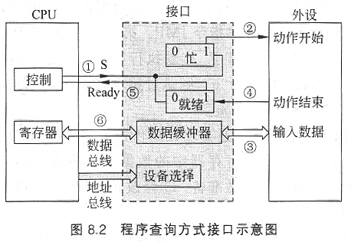
程序查询方式
3、程序查询方式的接口
（1）设备选择电路：接到总线上的每个设备预先都给定了设备地址码（与地址总线的连接有关）。从地址总线上接收并暂存设备地址，并判断总线上呼叫的设备是否本设备，若是则进入工作状态，否则不予理睬；
（2）数据缓冲寄存器：暂存来自CPU/设备的数据；
（3）设备控制和状态标志：来自CPU的启动信号、读写信号；来自设备的“数据准备好”、“准备就绪”、“错误”等状态信息。

Slide 45
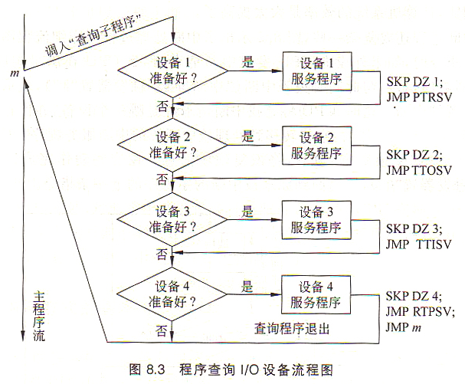
程序查询方式
4、程序查询输入/输出方式
采用程序查询方式如果一个一个设备的处理，CPU资源浪费太严重。
通常做如下改进：CPU在执行主程序的过程中，可启动多个外部设备并行工作，然后周期性地调用各外部设备的查询子程序。若查询到某个设备准备好，则进入该设备的服务程序。

Slide 46
CPU与I/O设备间的信息交换方式
CPU对外围设备的管理方式
程序查询方式
程序中断方式
DMA方式
通道方式

Slide 47
程序中断方式
中断的基本概念
程序中断方式的基本I/O接口
单级中断
多级中断

Slide 48
中断的基本概念
1、为什么要引入中断？
例：假设在程序查询方式下，打印机的打印速度是100字符/秒，那么当一个字符被写入到打印机的数据寄存器之后，CPU需要等待10ms才能把下一个字符写进去。而在这10ms中，CPU一直在执行循环等待，这样就造成了CPU时间的浪费。
解决方法：不让CPU在这10ms时间内干等着，而是让它去做一些其他事情，等打印机处理完下一个字符的时候再接着输出。

Slide 49
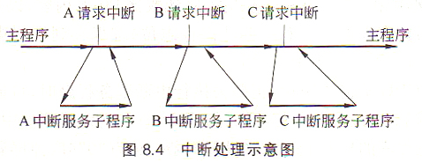
中断的基本概念
2、中断基本思想
CPU执行主程序，可同时启动多个外围设备并行工作，然后继续执行主程序。
当某个外围设备准备好时，主动向CPU报告，然后CPU中断正在执行的主程序，执行中断服务子程序，进行信息交换和处理，结束后继续执行主程序。
中断方式特别适合外围设备准备时间不确定、随机事件的服务。

Slide 50
中断的基本概念
2、中断基本思想
CPU执行主程序
启动I/O设备
（地址、读命令）
I/O设备开始准备
CPU、I/O设备并行工作
CPU执行中断服务子程序
中断请求报告给CPU
保护断点PC_{old}
形成入口地址PC_{new}
准备好
CPU接收到请求，排优、决定是否响应
保护现场
设备服务
恢复现场
继续执行主程序
形成返回地址PC_{old}

Slide 51
中断的基本概念
2、中断基本思想
中断服务程序
工作
完成
工作
完成
工作
外设
启动
启动
CPU
启动
请求
响应
返回
请求
响应
上述哪段时间CPU和外设并行工作？
程序切换（响应中断过程）由硬件完成，即执行“中断隐指令”，时间为

Slide 52
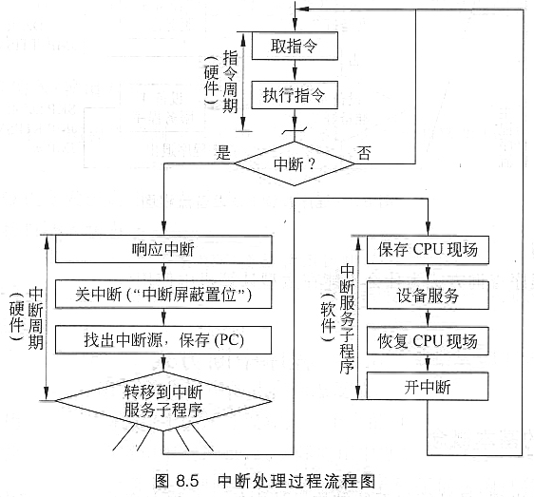
中断的基本概念
3、中断处理过程
（1）一条指令完整执行完以后，查询是否有中断请求；
（2）如果有中断请求，则判断是否响应该中断（优先级等）；
（3）关中断（中断屏蔽置位）：单级中断系统中，一个中断被响应，必须该中断处理结束以后才能响应其它中断请求；多级中断系统中，允许中断嵌套，即允许高优先级中断低优先级的服务子程序；
（4）找出中断源：确定是哪个设备的中断请求；

Slide 53
中断的基本概念
3、中断处理过程
（5）保存PC：即保存返回地址，硬件实现自动推入堆栈保存；
（6）形成中断服务子程序的入口地址：常采用向量中断法；
（7）保存CPU现场：标志寄存器、通用寄存器内容送入堆栈保存；
（8）设备服务：CPU与I/O设备之间交换一个机器字的数据；
（9）恢复CPU现场：从堆栈中把原来的状态寄存器、通用寄存器内容拿出来；
（10）开中断：本次中断请求处理完成，允许响应其它中断请求；
（11）中断返回：从堆栈中把返回地址拿出来，送PC。

Slide 54
中断的基本概念
3、中断处理过程
主程序结构：
……
MOV IE，XX；中断允许设置
MOV IP，XX ；中断优先级设置
EI ；开中断
……
；随机中断
中断服务子程序结构：
DI ；关中断
PUSH AX
……
PUSH DX；保护现场
；设备服务
POP DX
……
POP AX；恢复现场
EI ；开中断
RETI ；中断返回

Slide 55
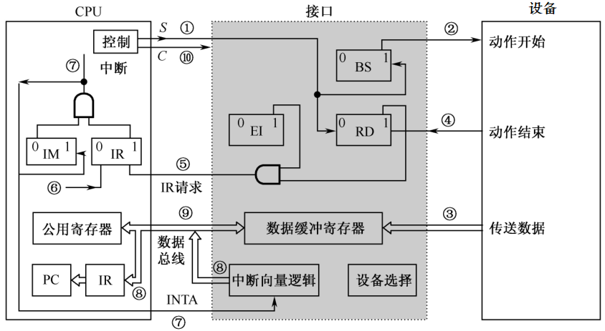
程序中断方式的基本接口
（1）启动外设S、置忙标志BS=1、准备就绪标志RD=0；
（2）通过BS标志启动外设，外设开始准备数据；
（4）数据准备好后，从外设送到数据缓冲寄存器，同时置准备就绪标志RD=1。
（5）RD=1且EI=1，允许中断，形成中断请求IR=1，向CPU申请。
（6）CPU公操作期间检测到中断请求，进入中断周期。

Slide 56
程序中断方式的基本接口
（9）CPU接收到中断向量，按一定的规则形成中断服务子程序的入口地址，改变PC、从而转到中断服务子程序执行。
（10）中断处理结束，CPU输出C复位信号使BS=0、RD=0，一次中断操作过程结束。
（7）中断周期：IR=1且IM=0，则响应中断，中断响应信号INTA输出到接口的中断向量逻辑。
（8）中断向量逻辑根据设备号，形成该设备唯一的中断向量，经过DBUS到CPU内部寄存器。

Slide 57
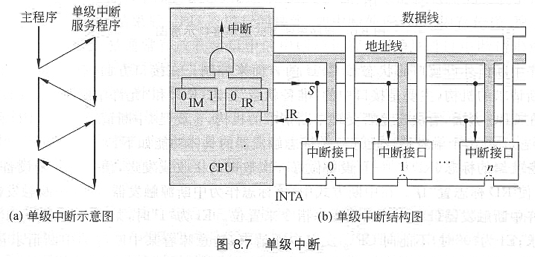
单级中断和多级中断
1、单级中断的概念
单级中断系统中，所有中断源都属于同一级。
当响应某个中断请求、执行该中断源的服务子程序时，不允许其它中断源再打断该中断服务子程序。
多个中断源发出中断请求IR，CPU发出中断响应信号INTA，采用链式查询方式沿“菊花链”寻找中断源。

Slide 58
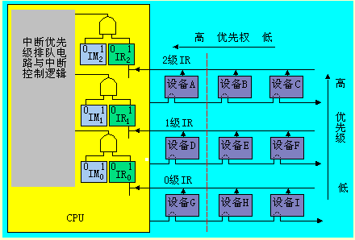
单级中断和多级中断
2、多级中断的概念
计算机系统中的中断源，根据各中断源事件的轻重缓急程度不同而分成若干级别，每一中断级别分配一个优先权。
优先权高的中断级可以打断优先权低的中断服务子程序，以程序嵌套方式进行工作。
主程序 0级 1级 2级

Slide 59
单级中断和多级中断
2、多级中断的概念
寻找中断源：首先，优先级排队，决定响应哪个优先级的中断请求；其次，链式查询，识别出究竟是选中优先级中的哪个设备提出的中断请求。
中断屏蔽：如果某级中断被响应，则需要修改中断屏蔽寄存器的内容，即将高优先级的对应标志位置“0”，而将本级、低优先级的标志位置“1”。

Slide 60
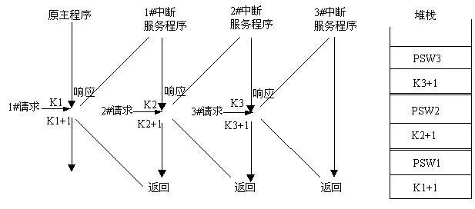
单级中断和多级中断
2、多级中断的概念
中断优先级的顺序是：
3# > 2# > 1#
1#对2#开放（不屏蔽）
2#对3#开放（不屏蔽）

Slide 61
Pentium中断机制
1、两类中断源
中断：常称为外部中断，由来自于CPU的中断请求线上的信号引发的。
异常：常称为内部中断，由指令执行而引发的（如中断指令INT、除数为零）。

Slide 62
Pentium中断机制
2、外部中断
可屏蔽中断：来自CPU的INTR引脚的中断请求信号，如果CPU中PSW.IF=1时，允许中断；PSW.IF=0时，中断请求信号在CPU内部被禁止。
非屏蔽中断：来自CPU的NMI引脚收到的中断请求信号而引发的中断，这类中断不能被禁止。一般用于计算机本身的故障处理系统，如掉电监测系统。
奔腾CPU
INTR
NMI

Slide 63
Pentium中断机制
3、内部中断（异常）
执行异常： CPU执行一条指令过程中出现错误、故障等不正常条件引发的中断。如除数为零、溢出等。
执行软件中断指令： 执行INT n指令。执行过程中，只要是软件中断指令，肯定会中断，类似于子程序调用指令。

Slide 64
Pentium中断机制
3、内部中断（异常）
[例]键盘输入一个字符。
MOV AH，1
INT 21H
；执行时肯定中断，去执行一个OS功能程序，从键盘接收一个字符，字符的ASCII码在AL寄存器中。
[例]显示一个字符。
MOV AH，2
MOV DL，显示字符的ASCII码
INT 21H
；执行时肯定中断，去执行一个OS功能程序，在显示器上显示指定字符。

Slide 65
Pentium中断机制
4、中断源
Pentium共支持256个中断源。每个中断源给予一个唯一的编号，称为中断向量号或中断类型号（0-255、00H-FFH）。
对于一个确定的计算机系统来说，一部分中断向量号被硬件、指令系统、操作系统固定占用了，只有一部分中断向量号可以用户自定义使用。

Slide 66
Pentium中断机制
5、中断服务子程序入口地址的组成
Pentium CPU 实模式（即访问1M内存，8086的内存地址管理模式）下，一个中断服务子程序入口地址由16位段地址、16位偏移地址构成，占用4B。
偏移地址 L
偏移地址 H
段地址 L
段地址 H

Slide 67
Pentium中断机制
6、中断向量表IVT
将256个中断源的中断服务子程序入口地址集中保存在00000H-003FFH的1K区域中，称为中断向量表IVT。
00000H
偏移地址0# L
0#中断源
00001H
偏移地址0# H
00002H
段地址0# L
00003H
段地址0# H
00004H
偏移地址1# L
1#中断源
00005H
偏移地址1# H
00006H
段地址1# L
00007H
段地址1# H
00008H
------
------
------
003FCH
偏移地址255#L
255#中断源
003FDH
偏移地址255#H
003FEH
段地址255# L
003FFH
段地址255# H

Slide 68
Pentium中断机制
6、中断向量表IVT
00000H
偏移地址0# L
00001H
偏移地址0# H
00002H
段地址0# L
中断向量号 | 入口地址
 | 偏移地址 | 段地址
0 | （4*0+1，4*0） | （4*0+3，4*0+2）
1 | （4*1+1，4*1） | （4*1+3，4*1+2）
… | … | …
n | （4*n+1，4*n) | (4*n+3，4*n+2)
… | … | …
255 | (4*255+1，4*255) | (4*255+3，4*255+2)
00003H
段地址0# H
00004H
偏移地址1# L
00005H
偏移地址1# H
00006H
段地址1# L
00007H
段地址1# H
00008H
------
------
------
003FCH
偏移地址255#L
003FDH
偏移地址255#H
003FEH
段地址255# L
003FFH
段地址255# H

Slide 69
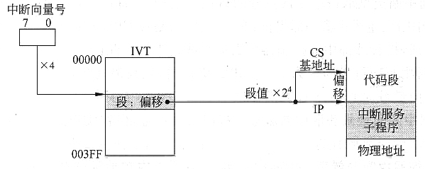
Pentium中断机制
7、中断服务子程序入口地址形成
（1）中断周期获取中断向量号N；
（2）根据N，查中断向量表IVT；
（3）(4N+1，4N)→(IP)、(4N+3，4N+2)→(CS)；
（4）中断服务子程序入口地址为：16d*(CS)+(IP)。

Slide 70
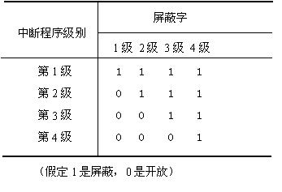
中断优先权的动态分配
举例：假定某中断系统有四个中断源，其响应优先级为1>2>3>4。假定在用户程序时同时发生1、3、和4级中断请求，执行3级中断服务程序时发生2级中断请求。分别写出处理优先级为1>2>3>4和1>4>3>2时各中断的屏蔽字及CPU完成中断处理的过程。
(1) 中断处理优先级为1>2>3>4时：

Slide 71
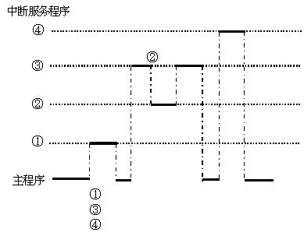
中断优先权的动态分配
举例：假定某中断系统有四个中断源，其响应优先级为1>2>3>4。假定在用户程序时同时发生1、3、和4级中断请求，执行3级中断服务程序时发生2级中断请求。分别写出处理优先级为1>2>3>4和1>4>3>2时各中断的屏蔽字及CPU完成中断处理的过程。
(1) 中断处理优先级为1>2>3>4时：

Slide 72
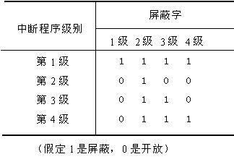
中断优先权的动态分配
举例：假定某中断系统有四个中断源，其响应优先级为1>2>3>4。假定在用户程序时同时发生1、3、和4级中断请求，执行3级中断服务程序时发生2级中断请求。分别写出处理优先级为1>2>3>4和1>4>3>2时各中断的屏蔽字及CPU完成中断处理的过程。
(2) 中断处理优先级为1>4>3>2时：

Slide 73
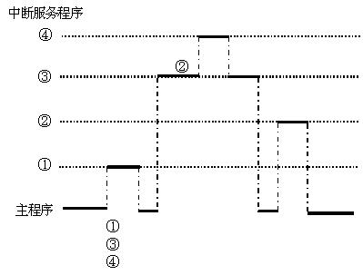
中断优先权的动态分配
举例：假定某中断系统有四个中断源，其响应优先级为1>2>3>4。假定在用户程序时同时发生1、3、和4级中断请求，执行3级中断服务程序时发生2级中断请求。分别写出处理优先级为1>2>3>4和1>4>3>2时各中断的屏蔽字及CPU完成中断处理的过程。
(2) 中断处理优先级为1>4>3>2时：

Slide 74
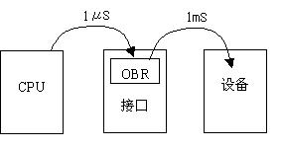
查询方式与中断方式的比较
举例：假定某机控制一台设备输出一批数据。数据由主机输出到接口的数据缓冲器OBR，需要1μs。再由OBR输出到设备，需要1ms。设一条指令的执行时间为1μs(包括隐指令)。试计算采用程序查询方式和中断方式的数据传输速度和对主机的占用率。
问题：CPU如何把数据送到OBR，I/O接口如何把OBR中的数据送到设备？
CPU执行I/O指令来将数据送OBR；而I/O接口则是自动把数据送到设备。
对主机占用率：
在进行I/O操作过程中，处理器有多少时间花费在输入/出操作上。
数据传送速度（吞吐率、I/O带宽）：
单位时间内传送的数据量。
假定每个数据的传送都要重新启动！即是字符型设备

Slide 75
查询方式与中断方式的比较
（1）程序直接控制传送方式
若查询程序有10条，第5条为启动设备的指令，则：
数据传输率为：1/(1000+5) μs，约为每秒995个数据。
主机占用率=100%
外设
1ms
（2）中断传送方式
若中断服务程序有30条，在第20条启动设备，则：
数据传输率为：1/(1000+1+20)μs，约为每秒979个数据。
主机占用率为：(1+30)/(1000+1+20)=3%
CPU
5μs
程序传送方式
外设
1ms
CPU
中断传送方式
为什么中断服务程序比查询程序长？
因为中断服务程序有额外开销，如：保存现场、保存旧屏蔽字、开中断、（查询中断源）等

Slide 76
CPU与I/O设备间的信息交换方式
CPU对外围设备的管理方式
程序查询方式
程序中断方式
DMA方式
通道方式

Slide 77
DMA方式
1. DMA的基本概念
2. DMA传送方式
3. 基本的DMA控制器
4. 选择型和多路型DMA控制器

Slide 78
1. DMA的基本概念
1.1 什么是DMA方式
DMA的全称
Direct Memory Access（直接存储器存取/直接内存访问）
为什么要引入DMA方式？
程序查询方式受“踏步”现象的限制，效率低下，不适合高速设备和主机间的数据传送。
中断控制方式虽比程序查询方式有效，CPU和外设有一定的并行度，但由于下列原因也不适合高速设备和主机间的数据传送：
对I/O请求响应慢。每传送一个数据都要等待外设的中断请求，并增加许多中断响应和中断处理前、后的附加开销（保护断点、现场等），不能及时响应I/O请求。
数据传送速度慢。数据传送由软件完成（由CPU执行相应的中断服务程序来完成)，速度慢 。

Slide 79
1. DMA的基本概念
1.1 什么是DMA方式
直接内存访问(DMA)方式是一种完全由硬件（称为DMA控制器）执行、在I/O设备和内存之间直接交换批量信息的工作方式，包括DMA请求、DMA响应、DMA传输、DMA结束处理等步骤。在DMA传输过程中，DMA控制器从CPU接管总线控制权，向内存发出地址和控制信号、修改地址、计数、以中断方式向CPU报告DMA传输结束，数据交换不经过CPU，而直接在内存和I/O设备之间进行 。
MEM
CPU
DMA控制器
I/O设备
I/O设备

Slide 80
1. DMA的基本概念
1.1 什么是DMA方式
DMA方式的主要优点是速度快。由于CPU不参加传送操作，因此就省去了CPU取指令、取数、送数等操作；在数据传送过程中，没有保护现场、恢复现场之类的工作；内存地址修改、计数等工作由DMA控制器（硬件）直接实现。
DMA方式在计算机中广泛采用，适用于高速设备之间的批量数据交换，例如硬盘、光盘和内存之间的数据块交换。

Slide 81
1. DMA的基本概念
1.1 什么是DMA方式
应用举例：磁盘和主存间数据交换
寻道
中断方式
旋转
中断方式
连续读写
DMA方式
结束、校验
中断方式

Slide 82
1. DMA的基本概念
1.2 DMA的基本操作过程
（1）外围设备发出DMA请求；
（2）CPU在指令执行公操作期间，查询是否有DMA请求，决定是否响应设备的DMA请求；若响应请求，把CPU工作改成DMA操作方式，CPU初始化DMA控制器（内存起始地址、字个数）， DMA控制器从CPU接管总线控制权；
（3）DMA控制器负责执行一个个数据传送操作；修改内存地址指针、计数；数据块传送结束时以中断方式向CPU报告；
（4）CPU响应DMA传送结束的中断请求，善后处理，收回总线控制权，一次DMA传送操作结束。

Slide 83
2. DMA传送方式
2.1 问题的提出
如果像DMA基本操作过程中所描述的那样，在DMA控制器负责的数据块传送过程中，由于CPU不能使用总线，当然就无法取指令，实际上什么事情都做不了，显然这段时间CPU的效率就没有发挥。
不管怎样，I/O设备每准备一个数据是需要时间的，相对于CPU速度来说时间较长。所以我们要研究：在DMA数据块传送过程中，是否可以实现CPU和DMA控制器的并行操作、分时使用总线，从而提高CPU的利用率。

Slide 84
2. DMA传送方式
2.2 三种数据传送方式
(1) CPU停止方式(成组传送)
DMA传输时，CPU脱离总线，停止访问主存，直到DMA传送一块数据结束。
(2) 周期挪用(窃取)方式(单字传送)
DMA传输时，CPU让出一个总线事务周期，由DMA控制总线来访问主存，传送完一个数据后立即释放总线。
(3)交替分时访存方式
每个存储周期分成两个时间片，一个给CPU，一个给DMA，这样在每个存储周期内，CPU和DMA都可访问存储器。

Slide 85
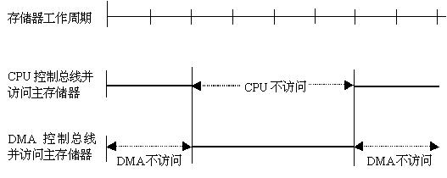
2. DMA传送方式
2.2.1 CPU停止方式
优点：控制简单、适用于传输率很高的外设实现成组数据传送。
缺点：CPU工作受影响。DMA访存时CPU基本上处于停止状态。主存周期没有被充分利用。即使I/O设备高速运行，但两个数据之间的准备间隔时间也总大于一个存储周期，所以主存周期没有被充分利用。

Slide 86
2. DMA传送方式
2.2.1 CPU停止方式
弥补CPU停止方式缺点的做法：
在DMA接口中引入缓冲器
在DMA接口中采用一个小容量的半导体存储器，使I/O设备先和这个小容量存储器交换数据，然后再使用总线由小容量存储器与主存进行数据交换。这样可减少DMA传送数据时占用总线的时间，也就减少了CPU的等待时间。
采用周期挪用（窃取）方式
挪用一个主存的存储周期进行外设和主存的一个数据交换。
每次DMA传送完一个数据就释放总线，使在外设准备下一数据时，CPU能插空访问主存。

Slide 87
2. DMA传送方式
2.2.2 周期挪用方式
当CPU响应DMA请求、初始化DMA控制器之后，I/O设备去做准备，DMA控制器并不立即获得总线控制权，CPU继续获得总线控制权。
I/O设备每准备好发送/接收一个数据后，由DMA控制器向CPU申请获得一个总线周期的控制权，传输一个字数据，然后释放总线控制权交给CPU，I/O设备继续准备。
在整个DMA数据传送过程中，CPU和DMA控制器交替控制总线，可以充分发挥CPU和内存的效率，是DMA广泛采用的方式。

Slide 88
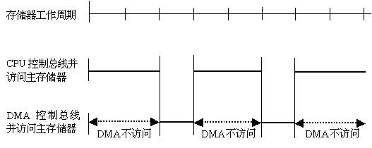
2. DMA传送方式
2.2.2 周期挪用方式
优点：既能及时响应I/O请求，又能较好地发挥CPU和主存的效率。
这种方式下，在下一数据的准备阶段，主存周期被CPU充分利用。因此适合于I/O设备的读写周期大于主存周期的情况。
缺点：每次DMA访存都要申请总线控制权、占用总线进行传送、释放总线，因此，会增加传输开销。

Slide 89
2. DMA传送方式
2.2.2 周期挪用方式
I/O设备要求DMA传送时可能会遇到以下三种情况之一：
CPU不需访问主存
此时，不会发生冲突，两者并行。
如: CPU正在执行乘法指令，要花很长时间而不需马上访存。
CPU正在访问主存
此时须等到存储周期结束，CPU让出总线，DMA才能访存。
CPU也同时要访问主存
此时出现访存冲突。因为不马上响应DMA请求的话，高速设备可能会发生数据丢失，所以，DMA的总线优先权比CPU高。这时，先让DMA占用总线，窃取一个主存周期，完成一个数据的交换。这样，CPU便要延迟一段时间才能访存。

Slide 90
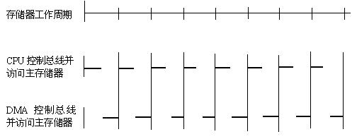
2. DMA传送方式
2.2.3 交替分时访存方式
特点：适用于CPU访存周期比主存存取周期更长的情况。
不需要总线使用权的申请和释放。
在这种方式下，CPU既不停止主程序运行也不进入等待状态，在CPU工作过程中，不知不觉完成DMA数据传送，故又被称为“透明DMA”方式。

Slide 91
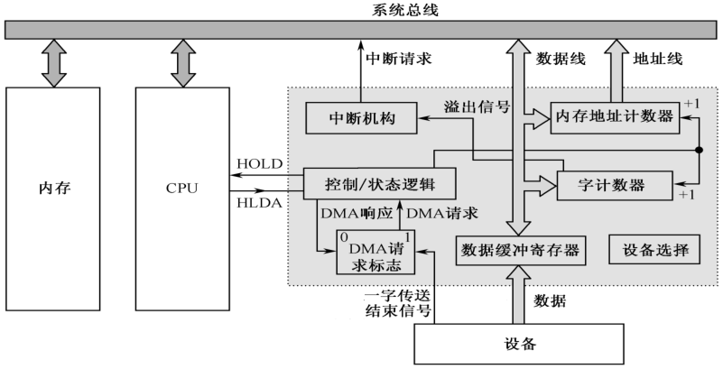
3. 基本的DMA控制器
3.1 DMA控制器的基本组成

Slide 92
8.4.3 基本的DMA控制器
1、字计数器
CPU初始化DMA控制器时，写入数据块长度初值。
初值通常以补码（2^{n}-x）形式表示，如字计数器8位，数据块长度125，则初值256-125=131。
每传送一个字，字计数器加1 。当计数器溢出时，表示数据块传送结束，溢出信号通过中断机构， 向CPU申请中断。

Slide 93
8.4.3 基本的DMA控制器
2、内存地址计数器
CPU初始化DMA控制器时，写入内存数据块起始地址。
每交换一个字数据后，地址计数器自动增量“加1”。

Slide 94
8.4.3 基本的DMA控制器
3、数据缓冲寄存器
用于暂存每次传送的数据(一个字)。
当输入时，由设备(如磁盘)送往数据缓冲寄存器，再由缓冲寄存器通过数据总线送到内存。
反之，输出时，由内存通过数据 总线送到数据缓冲寄存器，然后再 送到设备。

Slide 95
8.4.3 基本的DMA控制器
4、DMA请求标志
每当设备准备好一个数据字后给 出一个控制信号，使“DMA请求” 标志置“1”。
该标志置位向“控制/状态逻辑”发出 DMA 请求，后者又向CPU 发出总线使用权的请求(HOLD)，CPU 响应此请求后发回响应信号HLDA，“控制/状态逻辑”接收此信号后发出 DMA 响应信号，完成数据传输，然后使“DMA请求标志”复位，为交换下一个字做好准备。
在公操作期间，并且因为没有总线的使用权，暂停执行指令

Slide 96
8.4.3 基本的DMA控制器
5、控制/状态逻辑
由控制和时序电路以及状态标志等组成，用于修改内存地址计数器和字计数器，指定传送类型(输入或输出)，并对“DMA请求”信号和CPU 响应信号进行协调和同步。

Slide 97
8.4.3 基本的DMA控制器
6、中断机构
当字计数器溢出时(全0)，意味着 一组数据交换完毕，由溢出信号触 发中断机构，向CPU 提出中断报告。 这里的中断与普通的I/O中断所采
用的技术相同，但中断的目的不同，前面是为了一个数据的输入或输出，而这里是为了报告一组数据传送结束。

Slide 98
8.4.3 基本的DMA控制器
7、DMA工作流程__传送前预处理
由CPU执行几条输入输出指令：
测试设备状态，
向DMA控制器的设备地址寄存器中送入设备号并启动设备，
向内存地址计数器中送入起始地址，
向字计数器中送入交换的数据字个数。
初始化完成后，CPU继续执行原来的主程序，控制权交给DMA控制器。

Slide 99
8.4.3 基本的DMA控制器
7、DMA工作流程__传送过程
DMA通知设备准备数据；
当接口准备就绪，便向DMA控制器发DMA请求；
CPU通过HOLD引脚接受DMA发出的总线请求（就是所谓的HOLD信号） ；
CPU如果完成了当前总线的操作，如果 允许DMA对总线的请求，会通过 HLDA 引脚向DMA控制器发送HLDA信号；

Slide 100
8.4.3 基本的DMA控制器
7、DMA工作流程__传送过程
DMA先把内存地址送上地址总线；
DMA把数据发送到数据总线； 然后 向内存发送一个写请求，数据经由 数据总线传输到内存的指定地址；
当DMA传送结束时，DMA控制器将HOLD信号变为低电平，当cpu检测到HOLD信号时为低电平时，自动把HLDA变为低电平。
控制/状态逻辑将内存地址计数器和字计数器 +1。
如果字计数器溢出，则发送溢出信号给中断机构。
Cpu可以接着执行指令

Slide 101
8.4.3 基本的DMA控制器
7、DMA工作流程__后处理工作
DMA 的后处理进行的工作是：一旦DMA 的中断请求得到响应，CPU停止主程序的执行，转去执行中断 服务程序做一些DMA的结束处理工作。
这些工作包括：
校验送入内存的数据是否正确；
决定继续用DMA方式传送下去，还是结束传送；
测试在传送过程中是否发生了错误等。

Slide 102
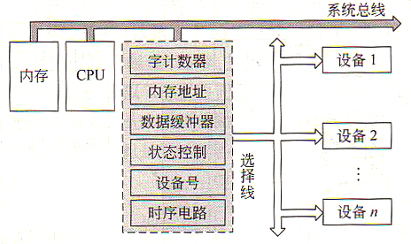
4. 选择型和多路型DMA控制器
4.1 选择型DMA控制器
物理上可以连接多个设备，而逻辑上只允许连接一个设备，即在某段时间内只能为一个设备服务。
CPU响应DMA请求，初始化DMA控制器（设备号、操作命令、内存起始地址、字个数），然后专为这个指定设备提供DMA数据传送服务。
适用于高速I/O设备。

Slide 103
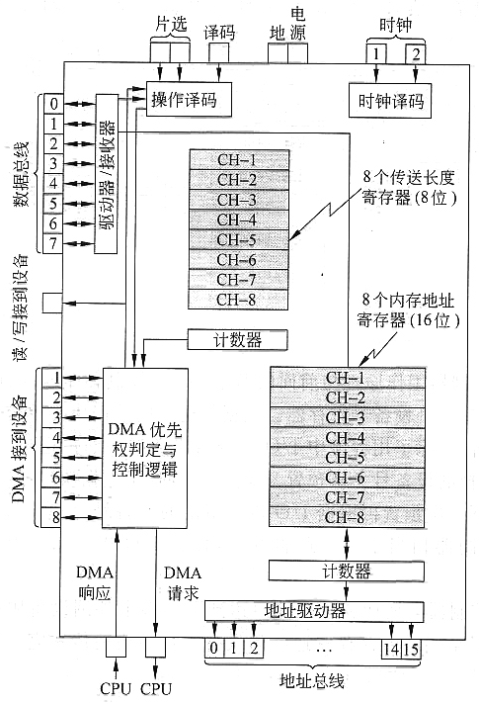
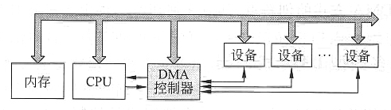
4. 选择型和多路型DMA控制器
4.2 多路型DMA控制器
物理上可以连接多个设备，逻辑上可同时为多个设备提供DMA数据传送服务。
适用于慢速I/O设备。
（独立请求方式的多路型DMA控制器）

Slide 104
DMA和中断方式的区别
DMA方式下数据传送由硬件(DMA控制器)完成；中断方式下，数据传送由软件（CPU执行中断服务程序）完成。
DMA请求的是对存储器访问，也即对总线控制权的请求，没有中止现行程序的必要；而中断请求要处理器转去执行中断服务程序，因此要中止现行程序，保存断点、现场等。
中断除了能完成外设和主机的数据交换，还能处理异常事件；而DMA方式下不能处理异常事件。
中断响应在一个指令周期结束后；而DMA响应是在一个总线周期后。
DMA方式用于高速设备；而中断方式用于低、慢速设备。
DMA方式下，外设与CPU并行度高；而中断方式下，外设与CPU并行度低。（体现在数据传送时的并行性）

Slide 105
DMA vs. 中断——搬箱子
想象一下：假定车间门口有一个箱子，可放16个零件。现在车床技工想请搬运工将车间中的一批零件运到仓库，可以有几种方法？
中断方式：搬运工每装满一个箱子，通知车床技工准备下一批零件，然后搬运工把装满的箱子从车间运到仓库。
DMA方式：车床技工停下来告诉搬运工说，一次要把8000个零件放到仓库固定的地方，然后回到车床工作；搬运工开始分两组工作，一组从车间搬货到箱子中，另一组将箱子直接运到仓库指定地方，8000个零件运完后，技工停下来检查（e.g.仓库保管员的签收单）；然后继续下一次8000个零件的搬运，……
上述两种方式中，哪种方式的生产效率更高？

Slide 106
例：计算开销
设处理器按500MHz的速度执行，硬盘控制器中有一个16B的数据缓存器，磁盘传输速率为4MB/Sec，在磁盘传输数据过程中，要求没有任何数据被错过，并假定CPU访存和DMA访存没有冲突。
（1）若用中断驱动I/O，每次传送的开销（包括用于中断响应和处理的时间）是500个时钟周期。如果硬盘仅用5%的时间进行传送，那么处理器用在硬盘I/O操作上所花的时间百分比（主机占用率）为多少？
（2）若用DMA方式，处理器花1000个时钟进行DMA传送的初始化设置，并且在DMA完成后的中断处理需要500个时钟。如果每次DMA传送8000B的数据块，那么当硬盘进行传送的时间占100%（即：硬盘一直进行读写，并传输数据）时，处理器用在硬盘I/O操作上的时间百分比（主机占用率）为多少？

Slide 107
例：计算开销
一旦磁盘被启动传送，就以4MB/s的速度进行，主机要保证没有数据丢失！
中断传送：
硬盘每次中断，可以以16字节为单位进行传送，为保证没有任何数据被错过，应达到每秒4MB /16B=250k次中断的速度；
每秒钟用于中断的时钟周期数为250kx500=125x10⁶；
在一次数据传输中，处理器花费在I/O上的时间的百分比为：125x10⁶/(500x10⁶)=25%；
假定硬盘仅用其中5%的时间来传送数据，则处理器花费在I/O方面的百分比为25%x5%=1.25% 。
DMA传送：
每次DMA传送将花费8000B/(4MB/Sec)≈2x10⁻³秒；
一秒钟内有1/(2x10⁻³ )=500次DMA传送；
如果硬盘一直在传送数据的话，处理器必须每秒钟花 (1000+500)x500=750x10³个时钟周期来为硬盘I/O操作服务；
在硬盘I/O操作上处理器花费的时间占：
750x10³/(500x10⁶)=1.5x10⁻³=0.15% 。

Slide 108
CPU与I/O设备间的信息交换方式
CPU对外围设备的管理方式
程序查询方式
程序中断方式
DMA方式
通道方式

Slide 109
通道方式
1. I/O方式的发展过程
2. 通道的功能
3. 通道的类型
4. 通道结构的发展

Slide 110
1. I/O方式的发展过程
I/O方式的发展过程
第一阶段：CPU直接控制外设。
第二阶段：增加一个控制器或一个I/O模块，CPU使用编程I/O控制。
第三阶段：采用中断技术，CPU不需要花费时间等待外设执行I/O操作，实现了外设和CPU的并行。
第四阶段：I/O模块通过DMA直接传送一块数据到或从存储器传出，不需要CPU全部参与。

Slide 111
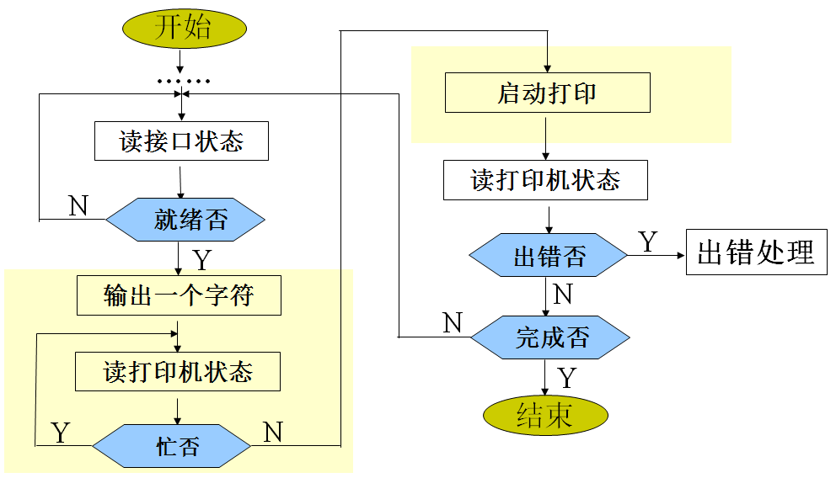
1. I/O方式的发展过程
I/O方式的发展过程
第一阶段、第二阶段示例：控制打印输出

Slide 112
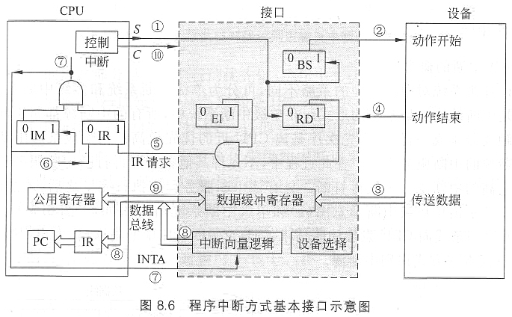
1. I/O方式的发展过程
I/O方式的发展过程
第三阶段：中断

Slide 113
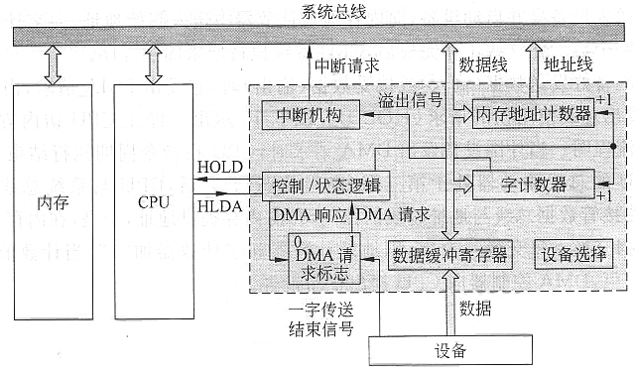
1. I/O方式的发展过程
I/O方式的发展过程
第四阶段：DMA

Slide 114
2. 通道的功能
2.1 通道概述
DMA：减轻CPU对数据I/O的控制，提高CPU效率。
通道：一种特殊功能的处理器，使CPU的传输控制功能进一步下放。
有自己的指令和程序：通道指令、通道程序
与CPU分时使用总线和存储器
通道 vs. DMA：
通道在DMA控制器基础上发展而来
传输控制功能更强：DMA控制器只是一个接口部件，没有自己的指令和程序

Slide 115
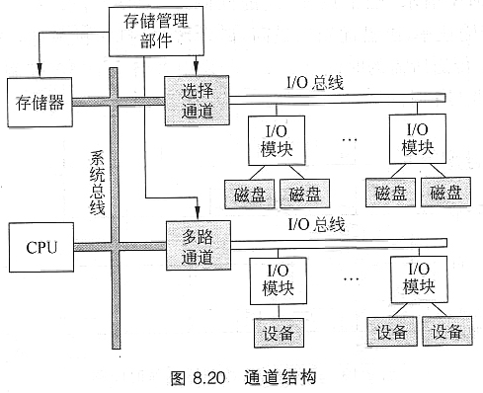
2. 通道的功能
2.2 通道结构的计算机系统
系统总线：承担CPU、存储器、通道之间的数据传输交换。
I/O总线：也称通道总线，承担外围设备与通道之间的数据传输。
通道：两种总线采用不同的时序，通道需提供缓冲、转换等功能。
四级控制结构：
（1）CPU与存储器
（2）通道
（3）I/O模块（设备控制器）
（4）I/O设备

Slide 116
2. 通道的功能
2.3 通道的功能
(1)CPU执行I/O指令，通道接收来自CPU输出的地址信息、控制信息，按指令要求与指定的外围设备进行通信。
(2)从内存选取属于指定设备的通道程序，逐条执行通道指令，向设备控制器发送各种命令。
(3)组织外围设备与CPU、内存之间进行数据传送，并根据需要提供数据缓存的空间，以及提供数据存入内存的地址和传送的数据量。
(4)从外围设备得到设备的状态信息，形成并保存通道本身的状态信息，根据要求将这些状态信息传送给CPU。
(5)将外围设备的中断请求和通道本身的中断请求，按次序及时报告CPU。

Slide 117
3. 通道的类型
3.1 选择通道
物理上可以连接多个设备，而逻辑上只允许连接一个设备，即在某段时间内只能为一个设备服务；
适用于高速I/O设备。
3.2 多路通道
物理上可以连接多个设备，逻辑上可同时为多个设备提供数据传送服务。
在同一时间段内能处理多个I/O设备的数据传输；
适用于低速I/O设备。

Slide 118
4. 通道结构的发展
4.1 输入输出处理器(IOP)
IOP是通道结构的I/O处理器，可以和CPU并行工作，提供高速的DMA处理能力，实现数据的高速传送。但是它不是独立于CPU工作的，而是主机的一个部件，与CPU协同工作。
如INTEL 8086：CPU
INTEL 8087：协处理器
INTEL 8089：IOP，I/O管理。

Slide 119
4. 通道结构的发展
4.2 外围处理机(PPU)
外围处理机PPU基本上是独立于主机工作，它有自己的指令系统，只是侧重于I/O管理。结构上接近一台计算机、或者就是一台通用计算机，一般称为前置机。
在一些大型计算机系统中，可以设置多台PPU，分别承担I/O管理、通信、维护诊断等任务，实际上已演变为多处理机/多计算机系统。

Slide 120
本章重点内容回顾
1、 基本概念
DMA方式、通道、外围处理机
2、程序查询方式处理过程
3、程序中断方式处理过程
4、基本DMA控制器的逻辑结构

Slide 121
第八章习题

Slide 122
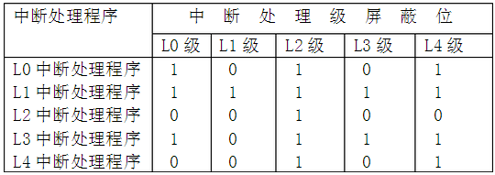
P265第8题
设某机有5级中断：L₀、L₁、L₂、L₃和L₄，其中断响应优先次序为L₀ > L₁ > L₂ > L₃ > L₄ ，现要求将中断处理次序改为L₁ > L₃ > L₀ > L₄ > L₂ ，试问：
（1）各级中断处理程序的中断屏蔽位如何设置？
（2）若这五级中断同时都发出中断请求，按更改后的次序画出进入各级中断处理程序的过程示意图。

Slide 123
P266第12题
下列陈述中正确的是（ ）
A. 在DMA周期内，CPU不能执行程序
B. 中断发生时，CPU首先执行入栈指令将程序计数器的内容保护起来
C. DMA传送方式中，DMA控制器每传送一个数据就窃取一个指令周期
D. 输入输出操作的最终目的是要实现CPU与外设之间的数据传输

Slide 124
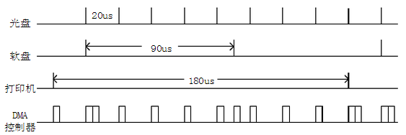
P266第17题
用多路DMA控制器控制光盘、软盘、打印机三个设备同时工作。光盘以20μs的间隔向控制器发DMA请求，软盘以90μs的间隔向控制器发DMA请求，打印机以180μs的间隔向控制器发DMA请求。请画出多路DMA控制器的工作时空图。
假设DMA控制器完成一次DMA传送需要5μs，可画图下图：

